Slide 1
Ergebnisse der syndromischen Surveillance akuter Atemwegserkrankungen GrippeWeb, Arbeitsgemeinschaft Influenza, ICOSARI Datenstand 04.08.2020

Slide 2
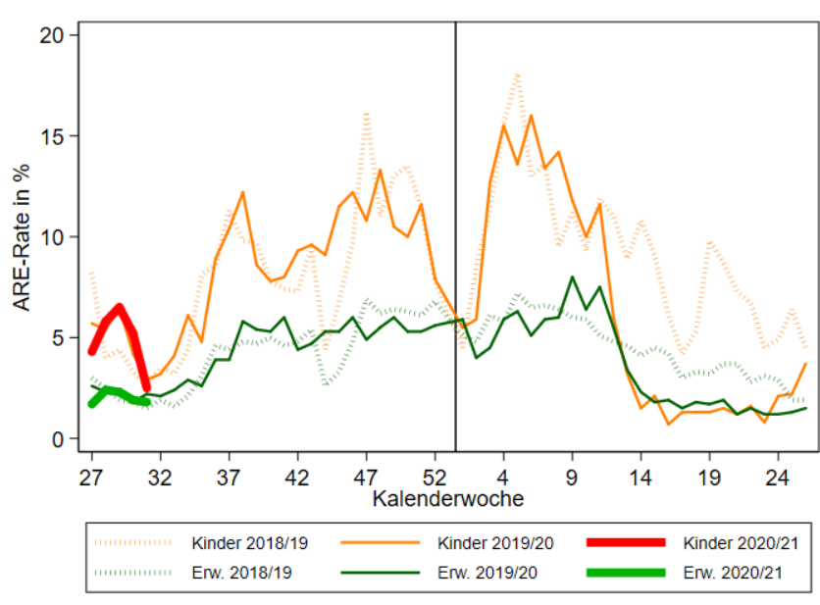
GrippeWeb bis zur 31. KW

Slide 3
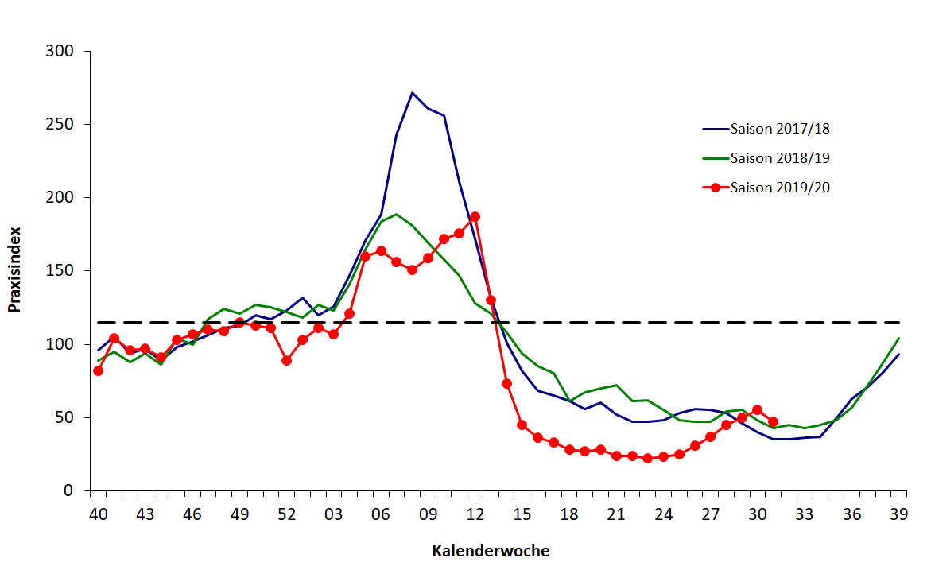
Arbeitsgemeinschaft Influenza - Praxisindex, bis zur 31. KW, Saison 2019/20 und 2 Vorsaisons

Slide 4
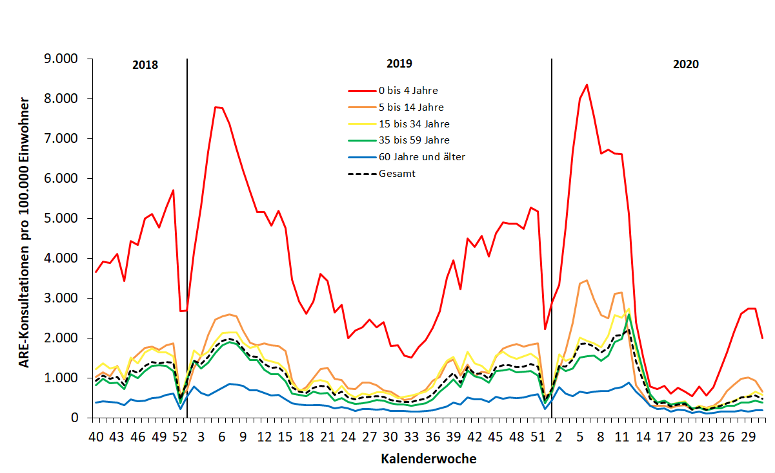
Arbeitsgemeinschaft Influenza - ARE-Konsultationen, bis zur 31. KW

Slide 5
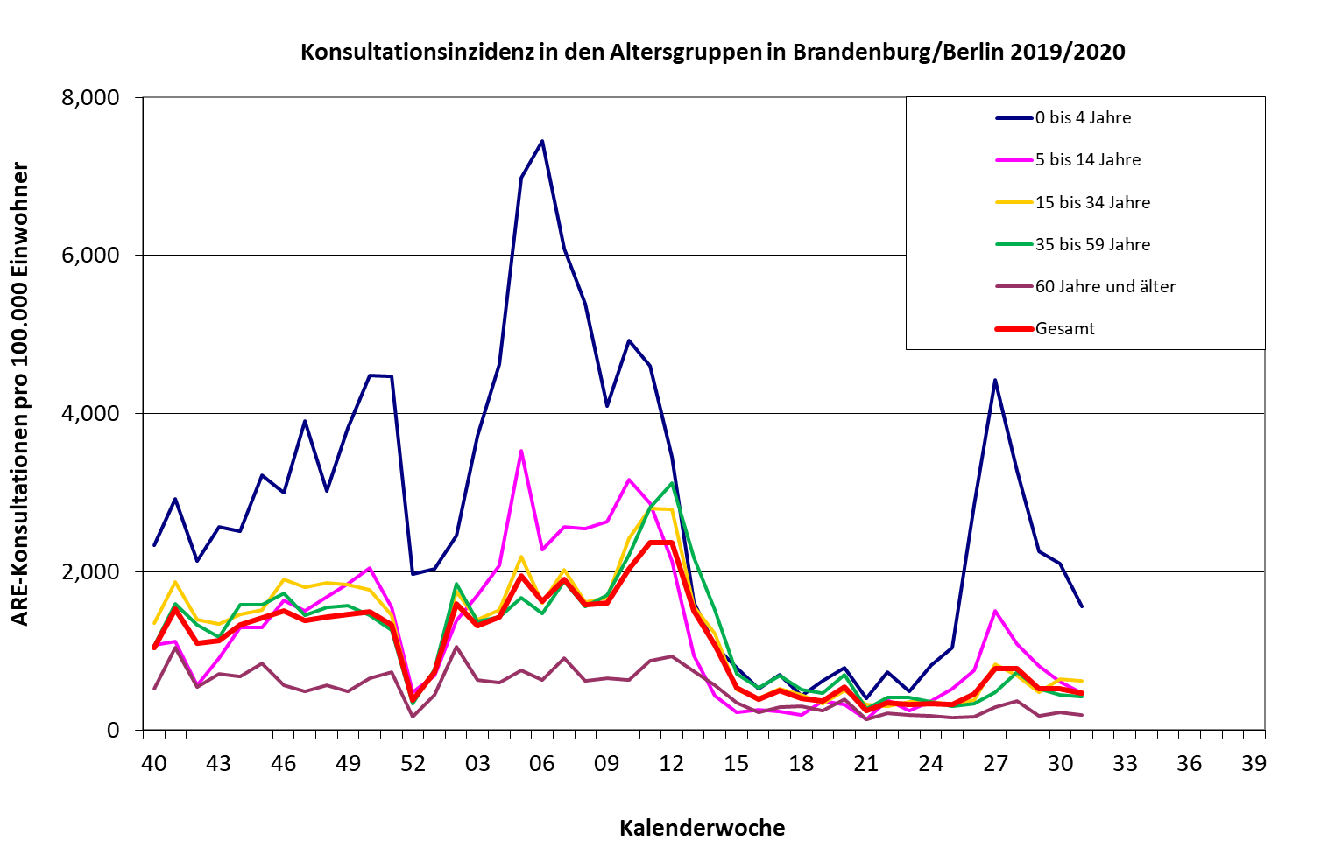
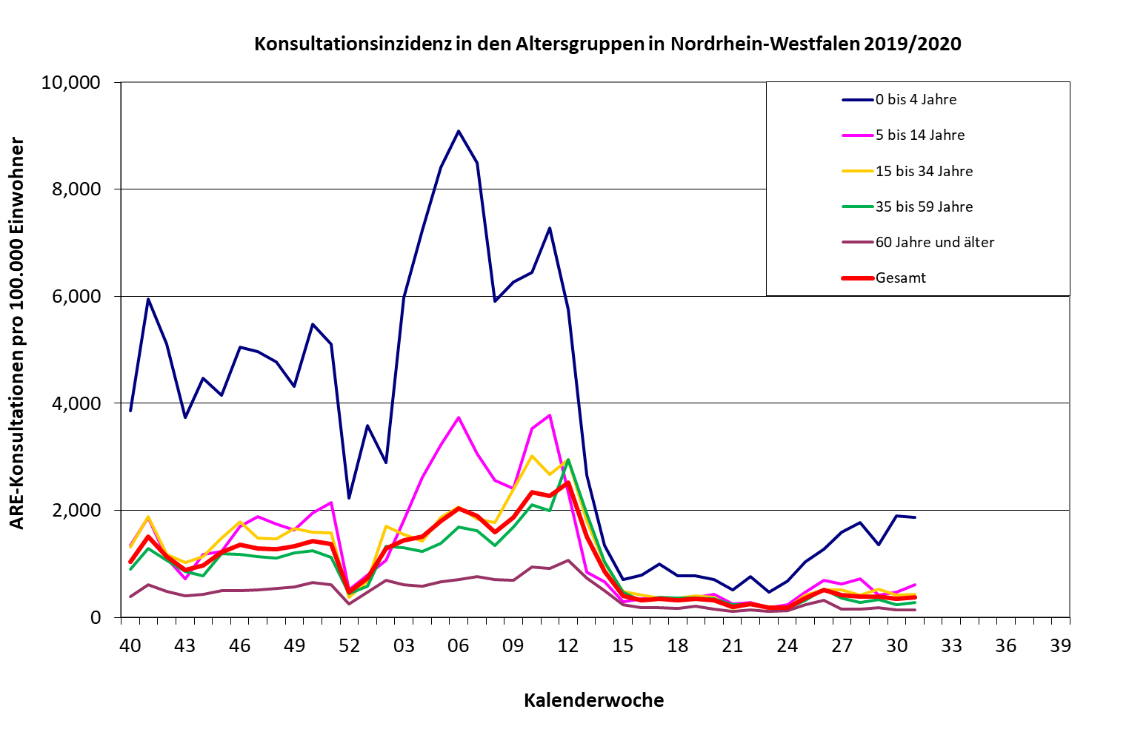
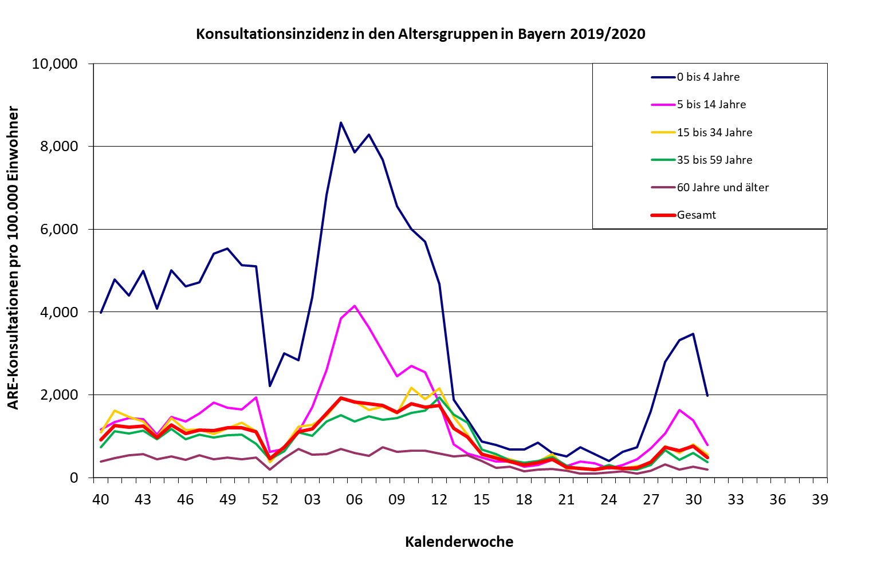
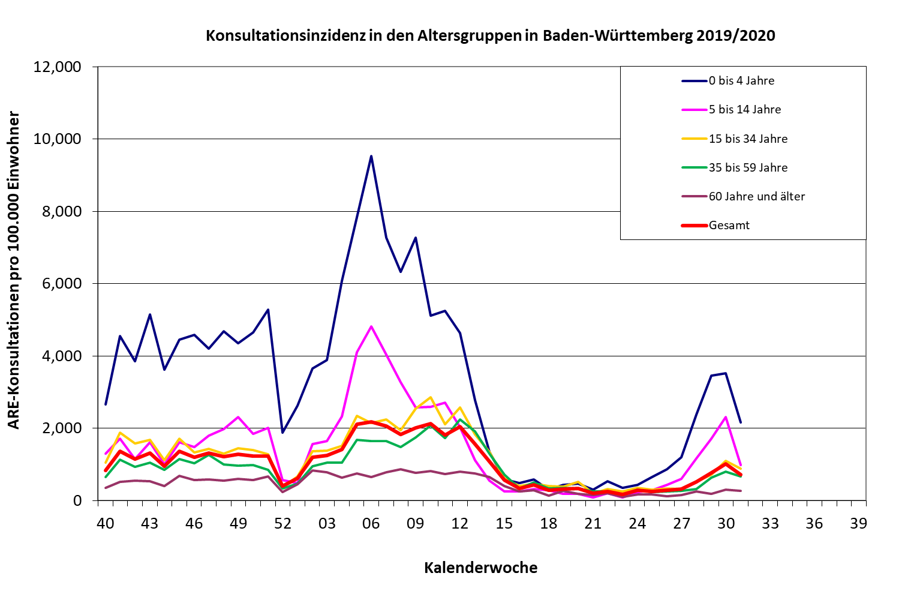
Berlin/Brandenburg
Nordrhein-Westfalen
Bayern
Baden-Württemberg

Slide 6
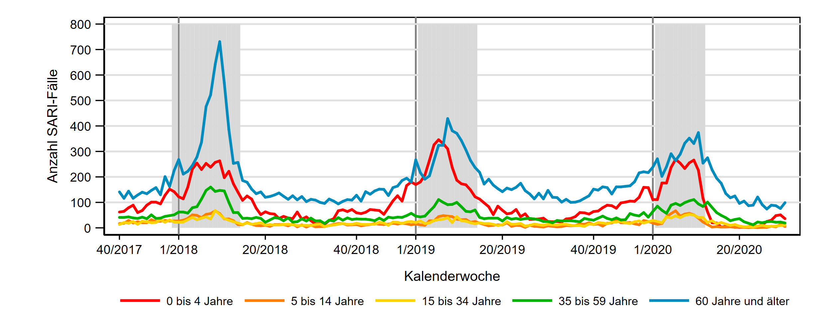
ICOSARI-KH-Surveillance – SARI-Fälle (J09 – J22) bis zur 30. KW

Slide 7
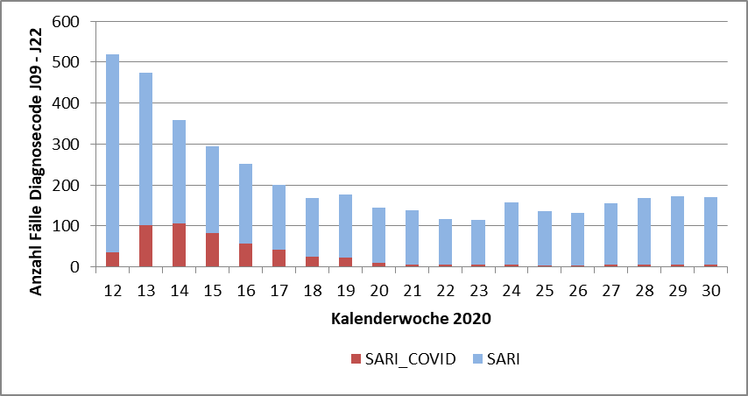
ICOSARI-KH-Surveillance – SARI-Fälle (J09 – J22) und SARI-Fälle mit COVID-Diagnose bis zur 30. KW

